Slide 1
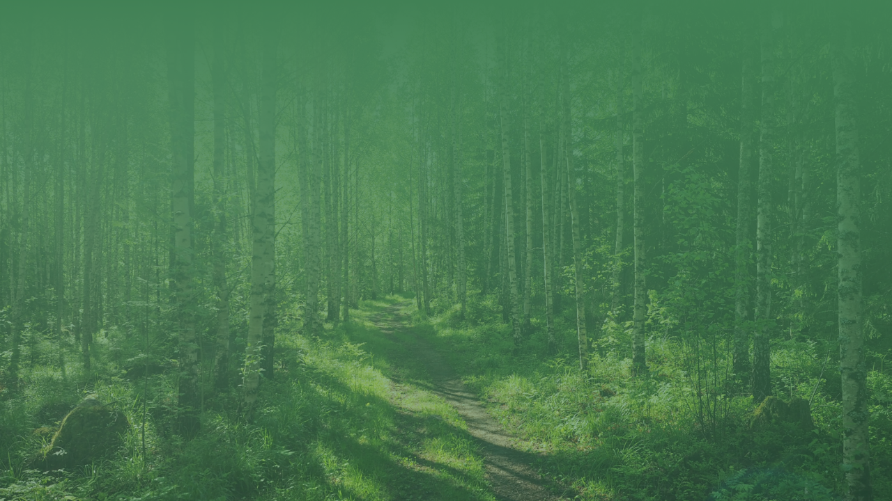






Pieni opas lähiluontotoimintaan
Luonto - monipuolinen tila leikkiin ja yhdessäoloon

Slide 2
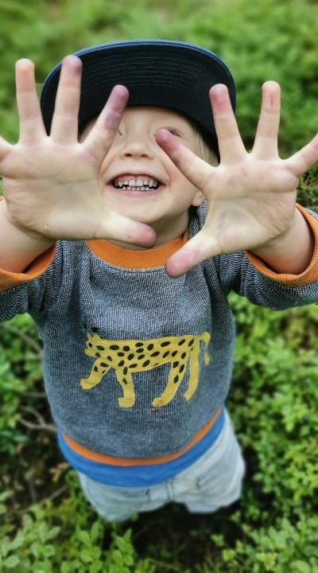


Sisällysluettelo
Tampereen luontokasvatuksen visio
Hyvät syyt lähteä ulos luontoon
Valmistautuminen takaa onnistuneen luontohetken
  Seikkailukartat iloksi ja avuksi
Onnistuneen luontohetken resepti
  Lainattavat retkireput
  Rauhoittuminen lähiluonnossa
Retken jälkeen huomioitavaa
Viestintä koteihin
Lisää luontoa pihaan
Lähteet ja lisää lukemista
Kuva: Roosa Ritola

Slide 3

TAMPEREEN LUONTOKASVATUKSEN VISIO (esi- ja perusopetus)
Luontoyhteyden tärkeys oppimiselle ja hyvinvoinnille tiedostetaan laajasti. Se on esillä kasvatusta ja koulutusta ohjaavissa asiakirjoissa ja johdon puheissa. Luonnossa oleminen kuuluu kaikkien esikoululaisten ja koululaisten arkeen. Se on yhteisöllistä ja säännöllistä, mikä lisää hyvinvointia; vahvistaa sosiaalisia taitoja, mielenterveyttä, oppimista ja merkityksellisyyden tunnetta.
Oppiminen ei rajoitu luokkahuoneeseen. Ulkona oppiminen ja opettaminen huomioidaan päiväkotien ja koulujen suunnitteluohjeissa ja –vaatimuksissa. Koulun rakenteet ja toimintakulttuuri (oppimateriaalit, tuntipalkit, henkilöresurssi) tukevat säännöllistä ulkona opettamista. Luonto on lähellä ja helposti saavutettavaa, kaupunkisuunnittelu tukee tätä. Opetushenkilöstö tuntee koulun lähiympäristön.
Opettajille on tehty näkyväksi luontokasvatuksen polku, joka linkittyy olemassa olevaan toimintaan ja osaamiseen (Luontokoulu Korento, retket, Taidekaari, liikunta, eri oppiaineet). Opettajalle on tarjolla eri vuosiluokille sopivat vaihtoehdot. Jokainen oppilas käy luonnossa vähintään tunnin viikossa (liikunnan lisäksi).
Luontokasvatukseen on osoitettu resursseja koulutuksen, tutortoiminnan, yhteisopettajuuden ja suunnitteluajan muodossa. Opettajilla on tietoa ja taitoa sekä kanava, jonka kautta jakaa osaamista ja innostaa muita opettajia.
Luontolähettiläs-hankkeessa (2025-2026 luotiin laajassa sidosryhmäyhteistyössä Tampereelle oma luontokasvatuksen VISIO.
Miten oma työsi voisi edistää vision saavuttamisessa?
”Tärkeintä oli osallisuuden kokemus: kehitimme luontotoiminnan käytäntöjä samassa pöydässä kaikkien sidosryhmien kanssa.”
(Työpajoihin osallistunut opettaja)

Slide 4
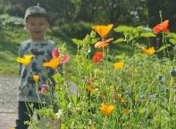
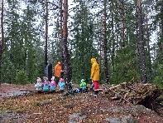
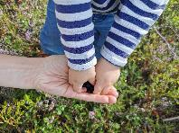
Paljon hyviä syitä lähteä ulos
Luonto mahdollistaa syvän leikin
Luonnossa oleskelu tukee luovuutta ja mielikuvitusta
Hyvinvointi ja keskittyminen
Luonto rauhoittaa ja kohottaa mielialaa, myös aikuisten ☺
Liikunnan lisääminen
Luontoympäristö lisää monipuolista liikuntaa, tukee motoristen taitojen kehitystä ja lasten liikkumisen tarvetta.
Sosiaaliset taidot ja yhteisöllisyys
Luonnossa tekeminen tutkitusti vahvistaa ryhmätyötaitoja, yhteisöllisyyttä ja vähentää konflikteja verrattuna sisätiloihin.
Luontosuhde syvenee
Toistuvat luontokokemukset luovat perustan luontosuhteelle ja kestävälle elämäntavalle.
Mitä muita hyviä perusteita keksitte?
Kuvat: Roosa Ritola
Lähde mm. Luonto oppimisympäristönä vahvistaa oppimista - LYKE-verkosto

Slide 5
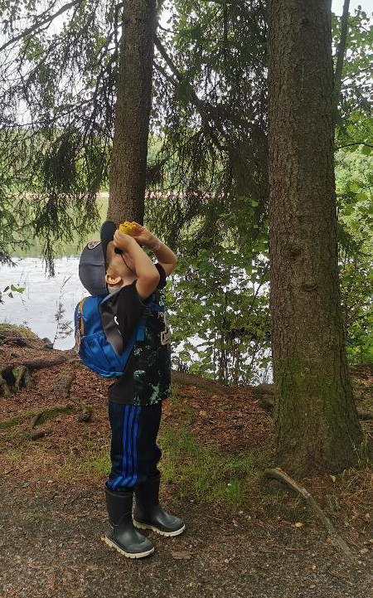

Valmistautumisen A&O
Valitse turvallinen ja innostava leikkiympäristö
Valitse päiväkodin läheltä helposti rajattava, turvallinen paikka ja kartoita mahdolliset riskitilanteet etukäteen.
Pidä suunnitelma ja kantamukset kevyenä
Retki on hyvä suunnitella väljäksi: siirtymiin ja mahdollisiin kokoontumisiin kuluu aikaa. Luonnossa on hyvä käyttää ensisijaisesti luonnonmateriaaleja. Mieti, mitä tarvitset ja ota mukaan vain tarpeelliset välineet.
Varmista rutiinit ja perussäännöt
Tietääkö ryhmässä kaikki miten toimitaan myös poikkeustilanteessa?
Viesti koteihin
Huoltajille on hyvä tiedottaa etukäteen luonnossa toimisen tavoitteista.
Turvallisuus = muistisääntö 5 T:tä
1) Tunne ryhmä 2) Tutustu etukäteen ympäristöön 3) Tee suunnitelma poikkeustilanteiden varalle 4) Toimi rauhallisesti 5) Turvaa välineet ja varusteet.
Kuva: Roosa Ritola

Slide 6
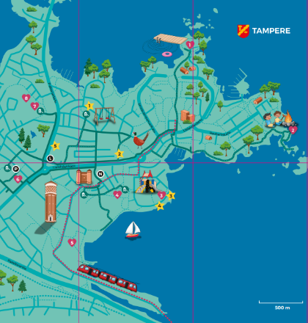

Seikkailukartat iloksi ja avuksi
Käyttäkää varhaiskasvatuksen Seikkailukarttoja lähialueen luontoaarteiden löytämiseen.
Seikkailukartat on tarkoitettu myös perheiden käyttöön!
Lupa liikkua lupa harrastaa –sivulta löytyy olemassa olevat kartat, ja käsikirja oman kartan tekemiseen!
Kestävä liikkuminen - Lupa liikkua lupa harrastaa

Slide 7
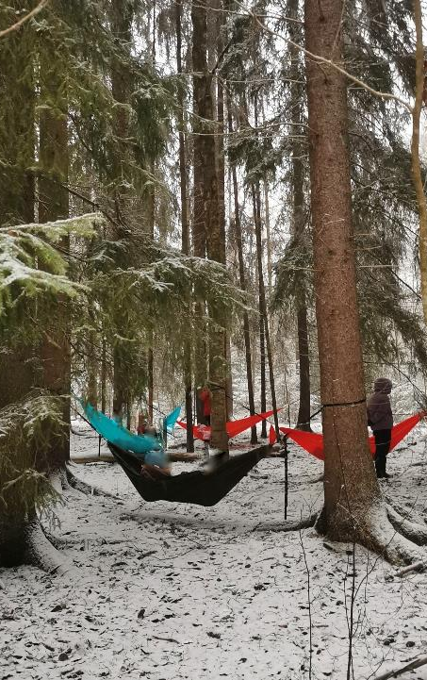

Aineksia onnistuneeseen luontohetkeen
Voitte koota tähän oman päiväkodin parhaat vinkit lähiluontoon.
Esimerkkejä:
Piiri jäsentää aloituksen ja lopetuksen
Paras tekeminen syntyy lasten huomion ja kiinnostuksen kohteita seuraamalla
Leikki rikastuu kysymyksillä ja havainnoilla ympäristöstä
Luonnossa on hyvä jättää aikaa vapaalle leikille ja erilaisten ryhmien muodostumiselle
Leikissä hyödynnetään luonnon materiaaleja
Turvallisuus syntyy jakamalla vastuuta ja sopimalla siitä etukäteen
Kuva: Roosa Ritola
Notes:
Onnistuneen luontohetken ytimessä on selkeä pedagoginen ote yhdistettynä joustavuuteen. Ensimmäinen tärkeä tekijä on ohjeiden selkeys ja lyhyys. Ulkona ympäristö tarjoaa paljon ärsykkeitä, joten pitkät sanalliset ohjeet eivät toimi. Toinen keskeinen tekijä on toiminnallisuus. Luonnossa oppiminen tapahtuu tekemällä, liikkumalla, tutkimalla ja havainnoimalla. Yhteinen aloitus ja lopetus ovat tärkeitä. Piiri kokoaa ryhmän yhteen, luo turvallisuutta ja auttaa siirtymään tehtävästä toiseen. Aloituksessa tuodaan huomio yhteiseen luontohetkeen ja lopetuksessa vaihdetaan ajatuksia havaitusta ja opitusta. Onnistunut luontohetki jättää tilaa myös ihmettelylle ja spontaanille oppimiselle. Kaikkea ei tarvitse suunnitella valmiiksi, vaan luonnossa voi tarttua esiin nouseviin havaintoihin ja kysymyksiin. Kiireettömyys ja läsnäolo ovat usein juuri se tekijä, joka tekee luontohetkestä lapsille merkityksellisen ja mieleenpainuvan.

Slide 8
Lainattavat lähiluontoreput
Varhaiskasvatukseen on hankittu neljä alueilla kiertävää lähiluontoreppua
  Reput sisältävät:
  Maskotti ja maskotin reissuvihko
  3 riippumattoa ja 3 puunhalaajaköydet
  1 kiikarit
  Luuppeja (5) ja suurennuslaseja (5)
  Trangia, kaasupullo ja tulitikut
  Laminoidut lajikortit
  Laminoidut Luonnosta hyvinvointia –kortit
Reppuihin pakattava lisäksi
EA-tarvikkeet
Puhelin
Muuta?
Ohjeet:
Näin käytät trangiaa kaasupolttimella: VIDEO
Riippumattojen ripustus puunhalaajaköysillä: VIDEO
Ideoita lajikorttien käyttöön: lajikorttien kaytto.pdf
Notes:
Reppuun sisälle ohjeita, checklist
Trangian ohje kirjallisesti
Riippumatto-ohe kirjallisesti
Tulitikut

Slide 9
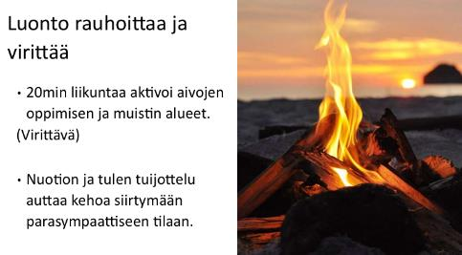
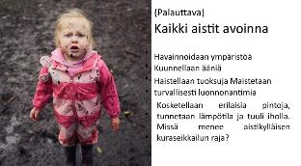
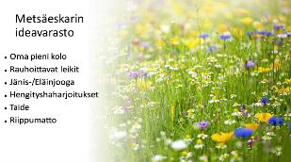
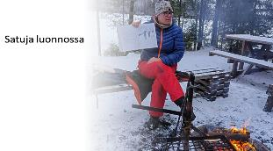
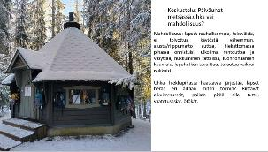
Rauhoittuminen ja rentoutushetket lähiluonnossa
Metsäeskarin vinkit rauhoittumishetkiin luonnon helmassa: Hanna Siurola_ 27.5.2027_Metsä rauhoittaa.pdf
Notes:
Vakan KETU-sivuille Taskuun
Roosa kysyy Hannalta luvan jakaa Taskuun

Slide 10

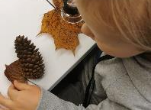
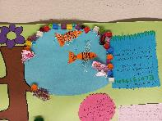
Luontohetken jälkeen
Jatkuvuuden rakentaminen ja tuttuus
Useampi käynti samaan paikkaan syventää havaintoja ja tekee luontotoiminnasta rutiinin.
Reflektointi opitusta sekä yhdistäminen aikaisemmin opittuun
Sanoittaminen ja keskustelu muuttavat kokemuksellisen tiedon tietoiseksi ymmärrykseksi pikku hiljaa. Miten esimerkiksi yhteistyö sujui metsässä?
Reflektio luontoympäristön vaikutuksista
Huomioista voi keskustella yhdessä lasten esimerkiksi näiden korttien pohjalta: Luonnosta hyvinvointia -kortit - julkaisut.metsa.fi
Pedagoginen dokumentointi
Lasten kokemuksia ja ajatuksia voi tallentaa valokuvin, piirtämällä tai liikkeen avulla.
Kuvat: Roosa Ritola

Slide 11
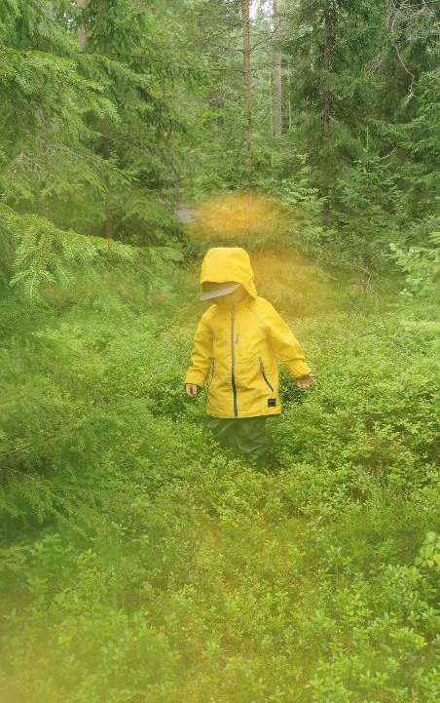
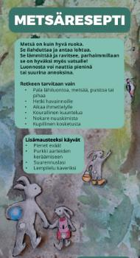
Yhteistyö kotien kanssa
Kerro huoltajille, mitä lapset oppivat luonnossa leikkimisen ja olemisen kautta. Jaa havaintoja ja kuvia.
Mihin mukavaan luonnossa tapahtuvaan toimintaan voisi ottaa myös kodit mukaan?
Järjestäkää seuraava vanhempainilta tai muu teemahetki lähiluonnossa
Lisää kotien kanssa tehtävä yhteistyö leikkikausikalenterin vuosikelloon
Jaettavaa:
Huoltajille suunnattu blogiteksti:
Päiväkodit, koulut ja kodit yhdessä edistämään luontoyhteyttä
Tampereen varhaiskasvatuksessa ja esiopetuksessa laadittu Metsäresepti kannustaa perheitä nauttimaan luonnosta yhdessä!
Kuva: Roosa Ritola
Notes:
Onnistuneen luontohetken ytimessä on selkeä pedagoginen ote yhdistettynä joustavuuteen. Ensimmäinen tärkeä tekijä on ohjeiden selkeys ja lyhyys. Ulkona ympäristö tarjoaa paljon ärsykkeitä, joten pitkät sanalliset ohjeet eivät toimi. Toinen keskeinen tekijä on toiminnallisuus. Luonnossa oppiminen tapahtuu tekemällä, liikkumalla, tutkimalla ja havainnoimalla. Yhteinen aloitus ja lopetus ovat tärkeitä. Piiri kokoaa ryhmän yhteen, luo turvallisuutta ja auttaa siirtymään tehtävästä toiseen. Aloituksessa tuodaan huomio yhteiseen luontohetkeen ja lopetuksessa vaihdetaan ajatuksia havaitusta ja opitusta. Onnistunut luontohetki jättää tilaa myös ihmettelylle ja spontaanille oppimiselle. Kaikkea ei tarvitse suunnitella valmiiksi, vaan luonnossa voi tarttua esiin nouseviin havaintoihin ja kysymyksiin. Kiireettömyys ja läsnäolo ovat usein juuri se tekijä, joka tekee luontohetkestä lapsille merkityksellisen ja mieleenpainuvan.

Slide 12

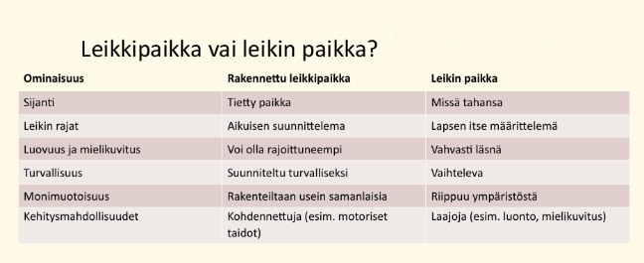
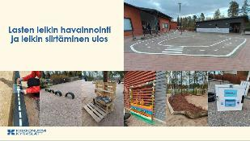
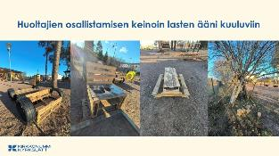
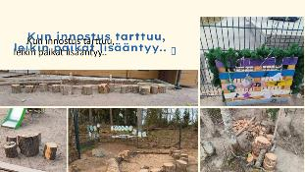
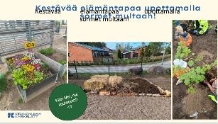
Ideoita luontokosketuksen lisäämiseksi päiväkodin pihassa
Ideoita pihan luonnonmukaisuuden ja monipuolisten liikkumismahdollisuuksien lisäämiseen. Essi Kaipainen, Kirkkonummi. LINKKI.
Katso myös: Leikin ja liikkeen lumo -opas – Nomaji
Notes:
Viestintä huoltajien kanssa on keskeinen osa onnistunutta ulkoluokkatoimintaa, sillä se lisää luottamusta ja ymmärrystä toimintaa kohtaan. Ensimmäinen tärkeä periaate on tavoitteiden ja hyötyjen selkeä sanoittaminen. Huoltajille on hyvä kertoa, että ulkoluokka ei ole pelkkää ulkoilua, vaan suunnitelmallista ja opetussuunnitelmaan pohjautuvaa oppimista, joka tukee hyvinvointia, keskittymistä ja taitojen kehittymistä. Toiseksi käytännön ohjeet ovat tärkeitä. Selkeä tieto varustuksesta, aikatauluista ja toiminnan luonteesta auttaa perheitä valmistautumaan ja vähentää huolia. Kolmanneksi kokemusten jakaminen tekee toiminnan näkyväksi. Kuvat, oppilaiden kommentit ja lyhyet kuvaukset ulkoluokkatunneista konkretisoivat, mitä ulkona tapahtuu ja miksi se on arvokasta. Neljänneksi huoltajia kannattaa osallistaa mahdollisuuksien mukaan. Esimerkiksi vanhempainilta ulkona tai yhteinen retki voi lisätä ymmärrystä ja myönteistä asennetta. Viidenneksi viestinnässä on hyvä korostaa säännöllisyyttä. Kun ulkoluokka esitetään osana normaalia arkea eikä poikkeuksena, se koetaan luontevaksi ja hyväksytyksi toimintatavaksi. Hyvä ja avoin viestintä rakentaa yhteistyötä kodin ja koulun välille ja tukee ulkoluokkatoiminnan pitkäjänteistä toteuttamista.

Slide 13
Lähteet ja linkit:
Luonto oppimisympäristönä vahvistaa oppimista - LYKE-verkosto
Fågel, R., Jussila, V., & Sarkkinen, S. (toim.). (2021). Ilo kasvaa ulkona – luontotoiminnan käsikirja. Suomen ympäristöopisto SYKLI.
Laine, A., Elonheimo, M., & Kettunen, A. (toim.). (2018). Loikkaa ulkoluokkaan – opas ulkona opettamiseen. Suomen ympäristöopisto SYKLI.
Suomen Latu & yhteistyötahot. (julkaisuvuosi ei tiedossa). Ohjeita ulkokouluun: Metsäreppu.
SYKLI ja Haltia: Luonnosta hyvinvointia -kortit - julkaisut.metsa.fi
SYKLI: sykli-ulkoluokka-tehtavakortit-sahkoinen-kaytto.pdf
Päiväkodit, koulut ja kodit yhdessä edistämään luontoyhteyttä - Tampereenilo.fi
Leikin ja liikkeen lumo -opas – Nomaji maisema-arkkitehdit

